Slide 1

「지능화 파일럿 프로젝트」최종 발표
볼트 형상별 피로 강도 예측
2021. 12. 08
전 일 우(2021204001)

Slide 2
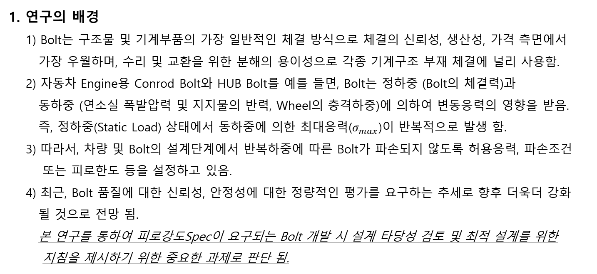
연구 개요
1. 연구의 배경
1) Bolt는 구조물 및 기계부품의 가장 일반적인 체결 방식으로 체결의 신뢰성, 생산성, 가격 측면에서
가장 우월하며, 수리 및 교환을 위한 분해의 용이성으로 각종 기계구조 부재 체결에 널리 사용함.
2) 자동차 Engine용 Conrod Bolt와 HUB Bolt를 예를 들면, Bolt는 정하중 (Bolt의 체결력)과
동하중 (연소실 폭발압력 및 지지물의 반력, Wheel의 충격하중)에 의하여 변동응력의 영향을 받음.
즉, 정하중(Static Load) 상태에서 동하중에 의한 최대응력($σ_{max}$)이 반복적으로 발생 함.
3) 따라서, 차량 및 Bolt의 설계단계에서 반복하중에 따른 Bolt가 파손되지 않도록 허용응력, 파손조건
또는 피로한도 등을 설정하고 있음.
4) 최근, Bolt 품질에 대한 신뢰성, 안정성에 대한 정량적인 평가를 요구하는 추세로 향후 더욱더 강화
될 것으로 전망 됨.
본 연구를 통하여 피로강도Spec이 요구되는 Bolt 개발 시 설계 타당성 검토 및 최적 설계를 위한
지침을 제시하기 위한 중요한 과제로 판단 됨.

Slide 3
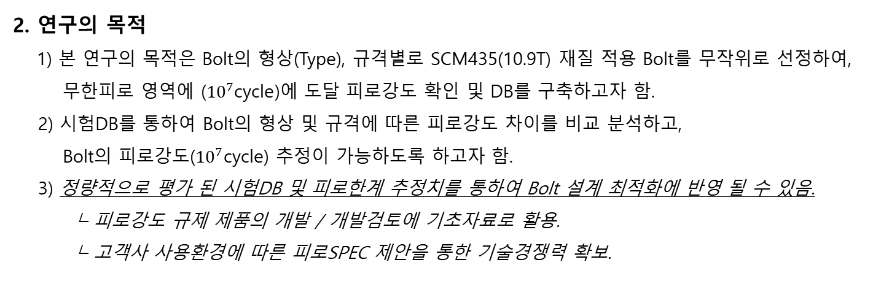
연구 개요
2. 연구의 목적
1) 본 연구의 목적은 Bolt의 형상(Type), 규격별로 SCM435(10.9T) 재질 적용 Bolt를 무작위로 선정하여, 무한피로 영역에 (${10}^{7}\text{cycle}$)에 도달 피로강도 확인 및 DB를 구축하고자 함.
2) 시험DB를 통하여 Bolt의 형상 및 규격에 따른 피로강도 차이를 비교 분석하고,
Bolt의 피로강도(${10}^{7}\text{cycle}$) 추정이 가능하도록 하고자 함.
3) 정량적으로 평가 된 시험DB 및 피로한계 추정치를 통하여 Bolt 설계 최적화에 반영 될 수 있음.
└ 피로강도 규제 제품의 개발 / 개발검토에 기초자료로 활용.
└ 고객사 사용환경에 따른 피로SPEC 제안을 통한 기술경쟁력 확보.

Slide 4
연구 배경
3. 기초 이론
1) 피로 (Fatigue)의 정의
“반복 응력이나 반복 변형을 받아 점진적인 영구 변형이 생기고 상당한 기간 동안 반복되면 균열이
생기거나 파괴에 이룰 수도 있는 현상” – ASTM 정의
: 다리, 비행기, 기계 부품 등과 같이 동적인 변동 응력을 받는 구조물에서 나타나는 파손 현상.
: 오랜 시간 동안 항복 강도나 인장 강도(정적 하중에 대한) 보다 매우 낮은 응력 상태에서 일어남
: 모든 금속 파손의 약 90%가 피로에 의한 파손이며, 폴리머 or 세라믹(유리는 제외)에서도 피로 파손
발생 됨.
: 어떠한 파손 징후를 나타내지 않고, (소성변형을 거의 수반하지 않음) 갑자기 파손되므로 위험함.
: 파단면은 일반적으로 인장 응력 방향에 수직으로 나타남.

Slide 5
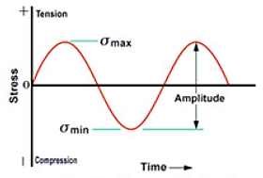
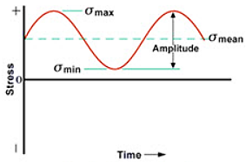
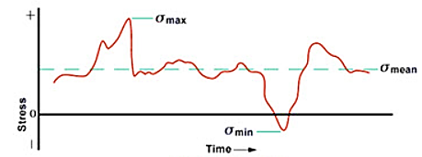
연구 배경
2) 피로하중의 형태
: 일반적으로 시간에 따른 변동 응력의 형태는 세 가지로 나누어 짐.
구분 | Case 1 | Case 2 | Case 3
 | 교번 응력Cycle (Reversed stress) | 반복 응력Cycle (Repeated stress cycle) | 변동 응력Cycle (Fluctuating stress cycle)
Stress cycle
작용 응력 | 인장 – 압축 | 인장 – 인장 | 무질서
특징 | 1) 시간에 따라 규칙적인 Sine 곡선 형태로 진폭은 응력 0에 대하여 대칭. 2) 인장-압축으로 R은 항상 -1 | 1) 최대 응력 및 최소 응력이 응력 0에 대해서 비대칭. | 1) 응력의 진폭 및 주파수가 무질서하게 변함.
응력비 (R) | R = -1 | (시험 조건에 따라 상이함)
※ 응력비(R) : 최소응력($σ_{min})의$ 최대응력${(σ}_{max})$에 대한 대수비. $(R=\frac{σ_{min}}{σ_{max}})$ 인장 응력은 (+)로, 압축 응력은 (-)로 표시 함.
※ 본 연구활동은 반복 응력Cycle 방법으로 시험함.

Slide 6
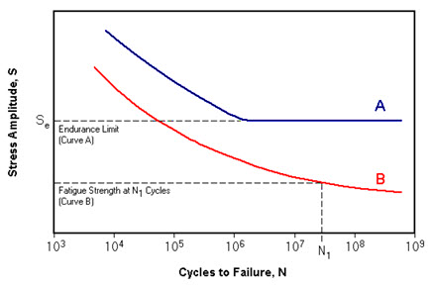

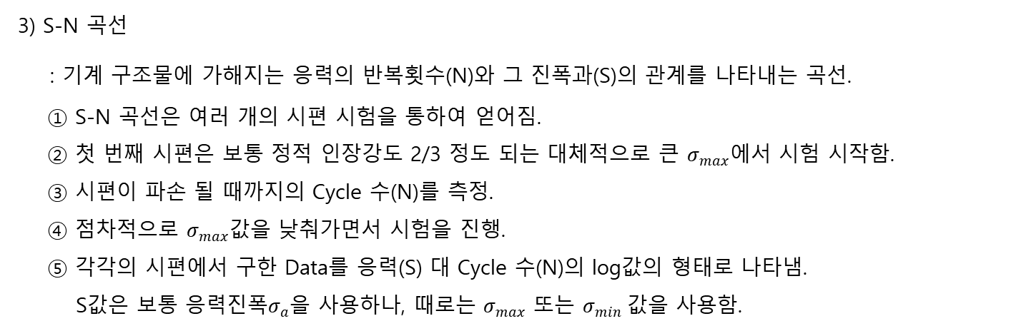



연구 배경
3) S-N 곡선
: 기계 구조물에 가해지는 응력의 반복횟수(N)와 그 진폭과(S)의 관계를 나타내는 곡선.
① S-N 곡선은 여러 개의 시편 시험을 통하여 얻어짐.
② 첫 번째 시편은 보통 정적 인장강도 2/3 정도 되는 대체적으로 큰 $σ_{max}$에서 시험 시작함.
③ 시편이 파손 될 때까지의 Cycle 수(N)를 측정.
④ 점차적으로 $σ_{max}값$을 낮춰가면서 시험을 진행.
⑤ 각각의 시편에서 구한 Data를 응력(S) 대 Cycle 수(N)의 log값의 형태로 나타냄. S값은 보통 응력진폭$σ_{a}$을 사용하나, 때로는 $σ_{max}$ 또는 $σ_{min} 값$을 사용함.
※용어 정의
1. 피로한계
: 응력(S)가 어느 정도 이하로 낮아지면(Cycle 수가 많아지면)
S-N 곡선은 수평으로 변하고, 파손이 되지 않게 되는데 이때의
응력크기.
2. 피로강도
: 어느 주어진 Cycle 수(N)에서의 응력(S)의 크기.
3. 피로수명
: 어느 특정 응력에서 파손을 일 일으키는데 요구되는 Cycle 수(N)
$$S_{e}$$
피로한계
$$S_{1}$$
$N_{1}$Cycle의 피로강도
1) A 곡선 : 피로한계를 나타내는 재료
2) B 곡선 : 피로한계가 없는 재료
$S_{1} 응$력에서의 피로수명

Slide 7
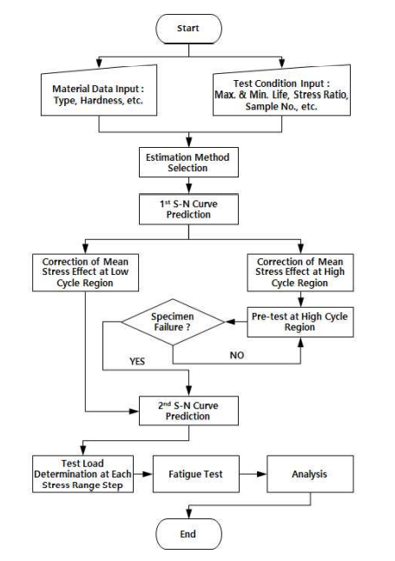
기존 연구
※피로시험 최적화와 결과분석 자동화를 위한 소프트웨어의 개발
- 철강 소재의 진동에 의한 피로 시험 예측 자동화 프로 그램
- 피로 시험 전 피로 강도를 예측하는 프로 그램 개발을 통해 합리적인 피로 시험을 유도
- 특징, 장점 : 피로 시험 시 피로 강도를 사전에 예상되면 제품 시험의 횟수를 줄임으로써
시험의 LOSS율을 줄일 수 있음.

Slide 8
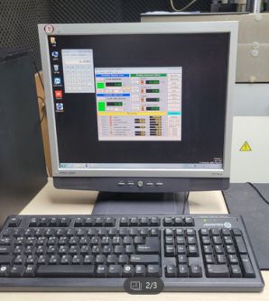
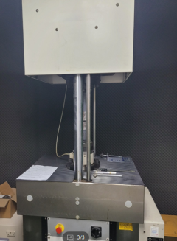
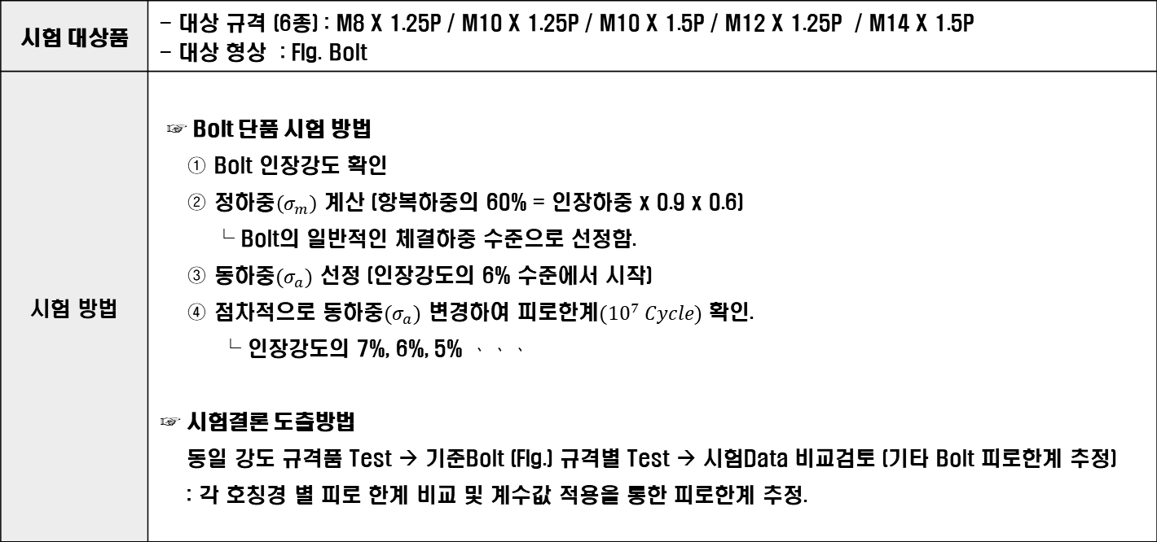
Bolt의 피로한계 평가 (SCM435 / 10.9T)
4. 시험
1) 시험 개요
시험 대상품 | - 대상 규격 (6종) : M8 X 1.25P / M10 X 1.25P / M10 X 1.5P / M12 X 1.25P / M14 X 1.5P - 대상 형상 : Flg. Bolt
시험 방법 | ☞ Bolt 단품 시험 방법 ① Bolt 인장강도 확인 ② 정하중$\left(σ_{m}\right)$ 계산 (항복하중의 60% = 인장하중 x 0.9 x 0.6) └ Bolt의 일반적인 체결하중 수준으로 선정함. ③ 동하중${(σ}_{a})$ 선정 (인장강도의 6% 수준에서 시작) ④ 점차적으로 동하중${(σ}_{a})$ 변경하여 피로한계$({10}^{7} Cycle)$ 확인. └ 인장강도의 7%, 6%, 5% ᆞᆞᆞ ☞ 시험결론 도출방법 동일 강도 규격품 Test → 기준Bolt (Flg.) 규격별 Test → 시험Data 비교검토 (기타 Bolt 피로한계 추정) : 각 호칭경 별 피로 한계 비교 및 계수값 적용을 통한 피로한계 추정.
<피로 시험기>

Slide 9
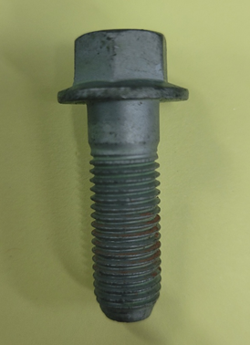
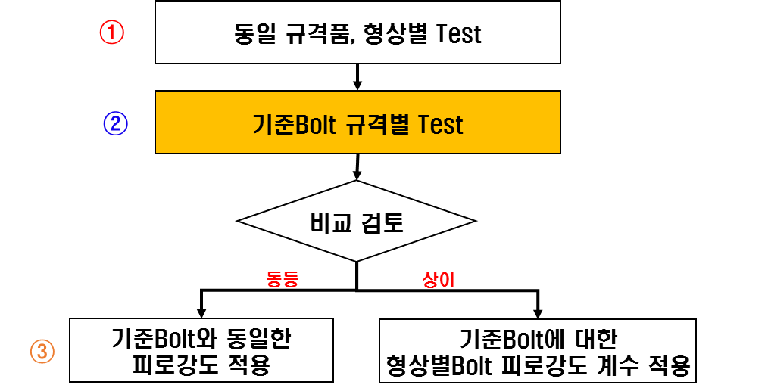
실험 결과
2) 시험 결과
① Flange Bolt 규격별 Test
<Flange Bolt>
품번 | 품명 | 규격 | 인장하중(kgf) | 정하중(kgf) | 동하중(kgf) | 피로한계 (kgf) (인장하중 대비 %)
58183-7S500 | FLANGE BOLT | 08*60.00*1.25 | 4,189 | 2,262 | 209 | 2,471 (59.0%)
21673-3V000 | FLANGE BOLT | 10*50.00*1.25 | 6,708 | 3,622 | 335 | 3,957 (59.0%)
120106-00382 | FLANGE BOLT | 10*42.00*1.50 | 6,759 | 3,650 | 338 | 3,988 (59.0%)
55117-4B000 | FLANGE BOLT | 12*42.00*1.25 | 10,848 | 5,858 | 651 | 6,509 (60.0%)
120106-00995 | FLANGE BOLT | 14*43.00*1.50 | 14,575 | 7,871 | 875 | 8,745 (60.0%)
※ 정하중 = 인장하중 X 0.9 X 0.6
※ 동하중은 ${10}^{7}Cycle$ 달성 시 하중 진폭$(σ_{a})$이며, 피로한계는 $σ_{max}$ 값으로 표기함.
→ 규격, 형상에 관계없이 SCM435, 10.9T Flange Bolt의 경우 인장하중의 59~60% 수준이 ${10}^{7}Cycle에$
도달하는 피로강도 임. (정하중은 항복하중의 60% 조건)

Slide 10
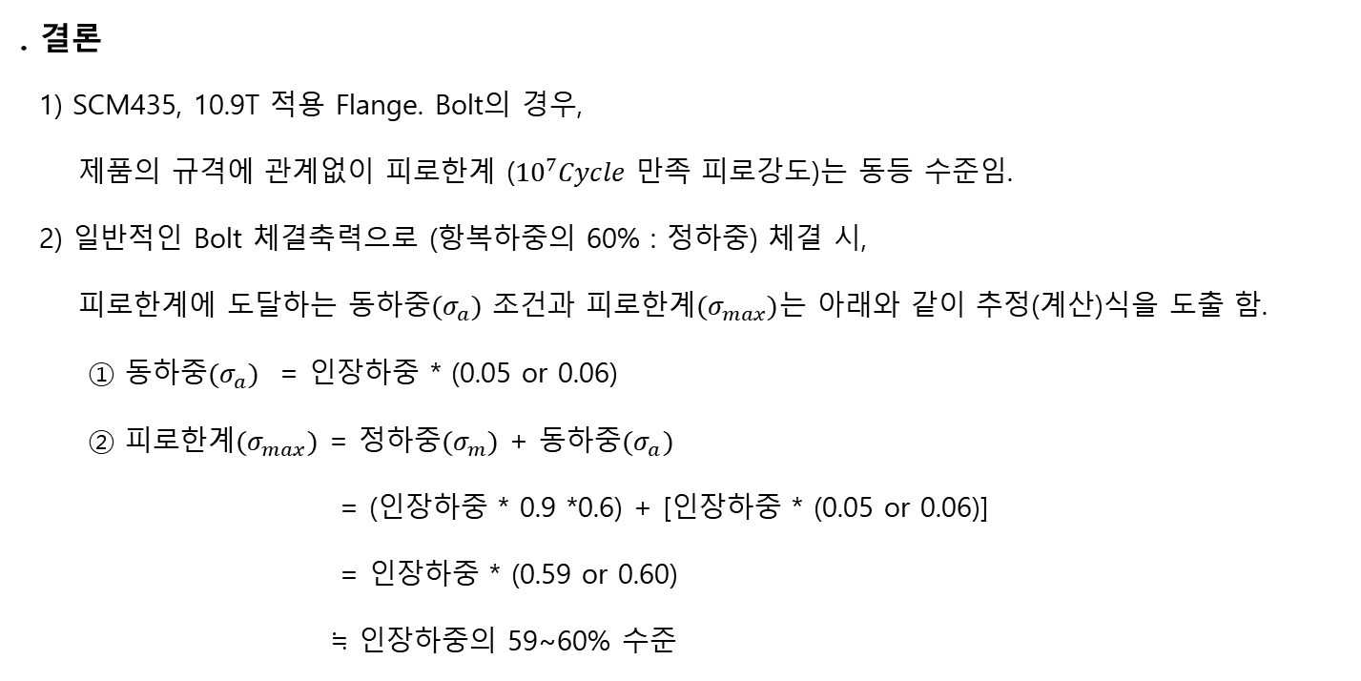
실험 결과
. 결론
1) SCM435, 10.9T 적용 Flange. Bolt의 경우,
제품의 규격에 관계없이 피로한계 (${10}^{7}Cycle$ 만족 피로강도)는 동등 수준임.
2) 일반적인 Bolt 체결축력으로 (항복하중의 60% : 정하중) 체결 시,
피로한계에 도달하는 동하중${(σ}_{a})$ 조건과 피로한$계{(σ}_{max})$는 아래와 같이 추정(계산)식을 도출 함.
① 동하중${(σ}_{a})$ = 인장하중 * (0.05 or 0.06)
② 피로한$계{(σ}_{max})$ = 정하중${(σ}_{m})$ + 동하중${(σ}_{a})$
= (인장하중 * 0.9 *0.6) + [인장하중 * (0.05 or 0.06)]
= 인장하중 * (0.59 or 0.60)
≒ 인장하중의 59~60% 수준

Slide 11
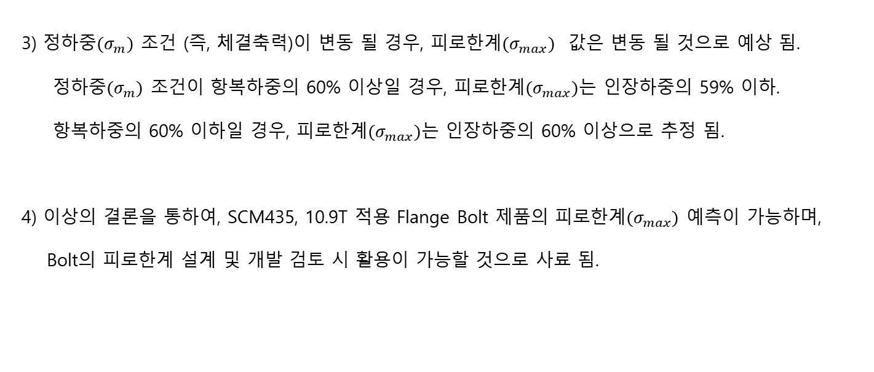
실험 결과
세부일정
3) 정하중${(σ}_{m})$ 조건 (즉, 체결축력)이 변동 될 경우, 피로한$계{(σ}_{max})$ 값은 변동 될 것으로 예상 됨.
정하중${(σ}_{m})$ 조건이 항복하중의 60% 이상일 경우, 피로한$계{(σ}_{max})$는 인장하중의 59% 이하.
항복하중의 60% 이하일 경우, 피로한$계{(σ}_{max})$는 인장하중의 60% 이상으로 추정 됨.
4) 이상의 결론을 통하여, SCM435, 10.9T 적용 Flange Bolt 제품의 피로한계${(σ}_{max})$ 예측이 가능하며,
Bolt의 피로한계 설계 및 개발 검토 시 활용이 가능할 것으로 사료 됨.

Slide 12
연구의 의의 및 고찰
세부일정
연구의 의의
- 일반적으로 볼트의 호칭경(규격별) 피로 강도의 차이가 실제 있는지 확인을 위한 시험
- 시험 결과 피로 강도는 호칭경이 커지면 커질수록 증대 되었으나 인장 하중대비
같은 비율로 나타남(인장하중 대비 약 60%)
- 현 시험 결과를 제품개발 시 피로 하중 설계에 이용 할 수 있으며 고객사에 별도의 시험
필요 없이 제시 할 수 있을 것으로 판단됨.
(개발 기간 단축 및 별도 피로 시험으로 인한 시간 및 비용 LOSS를 최소화 함)
연구의 한계점 및 추가 연구 계획
- 제품 피로 시험시 많은 시간이 소요되어 시험을 단기간에 다양하게 시행 어려움
(제품 1EA당 시험 약 2~3일 소요)
- 현 시험은 FLANGE BOLT 단일 형상에 대해서만 시험을 진행 하였으나 BOLT의
형상별 피로 강도의 실질적 차이점을 확인 하기 위하여 다양한 형상으로 시험 필요
(HUB BOLT , HEX BOLT , CONROD BOLT…등)

Slide 13
결론 및 요약
세부일정
- BOLT의 호칭경별 실제 피로 시험과 DATA를 통하여 피로 강도와 인장하중의 비율
확인.(인장 하중의 약 60%)
- 본 시험전 에는 BOLT의 피로 강도를 알기 위해서는 피로 시험이 필요 하였지만
상기의 인장 하중 비율을 확인함에 따라 인장 하중시험만으로 피로 강도 예측 가능.
- 호칭경별 뿐 아니라 형상별 BOLT 피로 강도 예측을 할 수 있도록 여러 형태의
시험이 더 필요 함.

Slide 14
감사합니다

